Slide 1

위상정렬
작성자 : 조 원 희

Slide 2
목차
위상정렬(Topology Sort)이란?
위상정렬 의사코드
위상정렬 예제

Slide 3
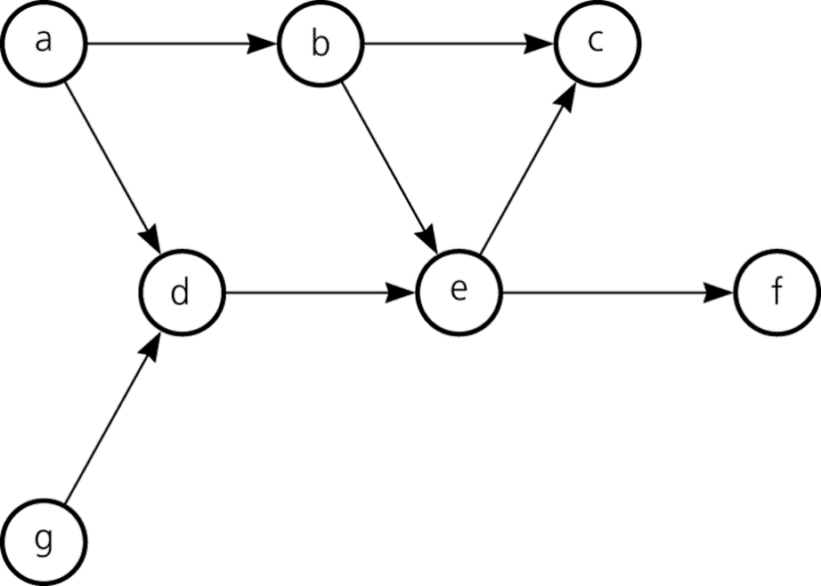

위상정렬(Topology Sort)이란?
순서가 정해져있는 작업을 차례로 수행해야 할 때 그 순서를 결정해주기 위해 사용하는 알고리즘
조건 : 순서가 연결된 구조에 사이클이 존재하면 안됨

Slide 4
위상정렬 의사코드
topologySort(G)
{
for ← 1 to n {
진입간선이 없는 정점 u를 선택한다;
A[i] ← u;
정점 u와, u의 진출간선을 모두 제거한다;
}
▷ 이 시점에 배열 A[1…n]에는 정점들을 위상정렬 되어 있다
}

Slide 5
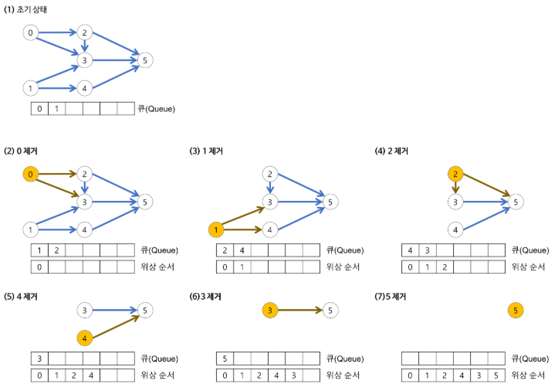
위상정렬 예제

Slide 6


Slide 7
1. 제목
내용을 여기에 작성해주세요.
나눔 손글씨 펜, 26pt
상세 내용 1
상세 내용 2
상세 내용 3
상세 내용 4

Slide 8

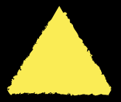
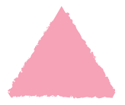









도형 (면)

Slide 9

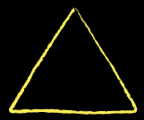
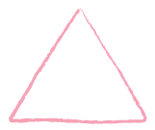


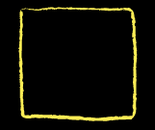



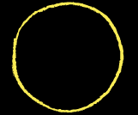
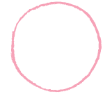

도형 (선)

Slide 11






























사물 일러스트

Slide 12
차트 예시
내용
내용
내용

Slide 13
차트 예시

Slide 14
차트 예시

